Slide 1
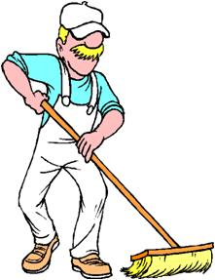
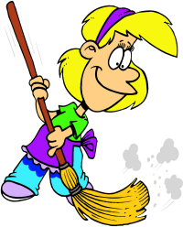
AUTOVALUTAZIONE DI ISTITUTO
QUESTIONARIO COLLABORATORI SCOLASTICI
ISTITUTO COMPRENSIVO 2 SINISCOLA
ANNO SCOLASTICO 2013/2014

Slide 2
Sono soddisfatto del mio lavoro?

Slide 3
I carichi di lavoro sono divisi in modo giusto

Slide 4
Le riunioni del personale sono utili

Slide 5
Sono stabiliti in modo preciso i vari compiti e le responsabilità di ognuno

Slide 6
Il D.S.G.A. mette in pratica le decisioni prese nelle riunioni

Slide 7
Il D.S.G.A., prendendo le decisioni necessarie, facilita il lavoro del personale

Slide 8
Il D.S.G.A. favorisce la collaborazione tra segreteria, docenti e collaboratori

Slide 9
I docenti, nel chiedere informazioni , sono chiari.

Slide 10
I docenti sono cortesi e collaborativi.

Slide 11
I docenti aiutano i collaboratori scolastici a rispettare le disposizioni ricevute.

Slide 12
I colleghi sono disponibili e cortesi.

Slide 13
Il personale della segreteria si impegna per trovare la soluzione ai problemi.

Slide 14
Svolgo volentieri il mio lavoro.

Slide 15
Si usa un linguaggio adatto all’ambiente di lavoro.

Slide 16
Il D.S.G.A. comunica, all’inizio dell’anno, le regole fondamentali, i criteri di distribuzione e retribuzione degli impegni di servizio.

Slide 17
Cerco di migliorare il mio lavoro.

Slide 18
Giudico adeguata la quantità di attrezzi e prodotti per la pulizia.

Slide 19
Considero accoglienti i locali scolastici.

Slide 20
Giudico soddisfacente l’attenzione alla sicurezza.

Slide 21
La scuola organizza corsi di formazione.

Slide 22
FINE

